Slide 1
Mail vom Rechtsanwalt? Herausforderungen sicherer Mandantenkommunikation
Dominik Leibenger¹
Stephan Ory²
Christoph Sorge¹

Slide 2
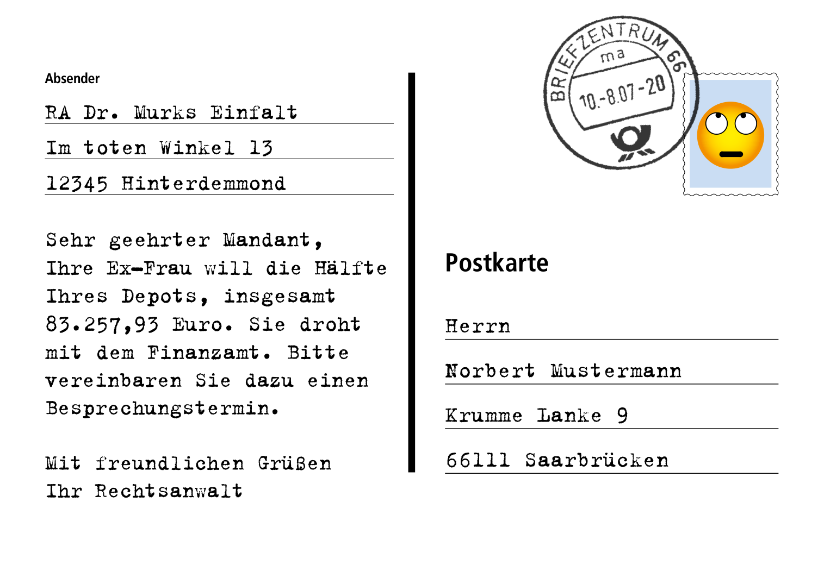
Mandantenkommunikation

Slide 3
Mandantenkommunikation
Hintergrund
Rechtslage
Verschwiegenheitspflicht von Rechtsanwälten (§ 2 BORA, § 43 BRAO)
Offenbaren von Mandantengeheimnissen strafbar (§ 203 StGB)
Praxis
Wie einhalten?

Slide 4
Mandantenkommunikation
Kommunikationsmethoden
 | Einfach f. Kanzlei | Akzeptanz Mandanten | Sicher | Erlaubt
E-Mail (unverschlüsselt) | ✓ | ✓ | × | ×
E-Mail (verschlüsselt) | ? | × | (✓) | ✓
Briefversand | × | ✓ | ✓ | ✓
Webplattform (Kanzlei-Server) | × | (✓) | ✓ | ✓
Webplattform (Cloud) | ✓ | ? | (✓) | (✓)
Gängige Praxis
E-Mail (unverschlüsselt) + Einwilligung | ✓ | ? | × | ✓

Slide 5
Mandantenkommunikation
Ziel
 | Einfach f. Kanzlei | Akzeptanz Mandanten | Sicher | Erlaubt
Webplattform mit Ende-zu-Ende-Verschlüsselung | ✓ | (✓) | ✓ | ✓
Anforderungen
Sicherheit
Serverbetreiber erfährt nichts über Mandanten und hält damit keine personenbezogenen Daten vor (ADV)
Nutzbarkeit / Akzeptanz
keine Installation, Kryptographie transparent
Funktionalität
keine Einschränkung von Arbeitsabläufen

Slide 6
Agenda
Inhalt
Mandantenkommunikation
Sicherheitsmodell
Konzept
Nutzer-Login
Vertrauliche Formulare
Schlüsselmanagement
Benachrichtigungen
Implementierung
Diskussion

Slide 7
Sicherheitsmodell
Anrede
Name
Sicherheitsmodell
E-Mail-Adresse
Primärer
Infrastruktur-betreiber
Kanzleimitarbeiter
Passwort
honest but
curious
Anrede
Name
E-Mail-Adresse
Sekundärer
Infrastruktur-betreiber
Mandant
Passwort
Aktenzeichen
Kanzlei-
mitarbeiter
Akte
Rubrum
vertrauenswürdig
Name
Beschreibung
Mandant
Dokument /
Nachricht
Inhalt
Beteiligte Parteien
Anfallende Daten

Slide 8
Konzept – klassisch
Funktionsweise einer Webplattform
URL: https://www.example.org
<!DOCTYPE html>
<html>
<head>
<title>Webplattform</title>
<link rel="stylesheet" href="layout.css" />
</head>
<body>
Hallo Frau Mustermandantin
<script src="script.js"></script>
</body>
</html>
App
https://www.example.org/layout.css
https://www.example.org/script.js
layout.css: body { color: red; }
script.js: document.write("etc. pp.");
Hallo Frau Mustermandantin etc. pp.
Browser
Server

Slide 9
Konzept
Überblick: vertrauliche Webplattform
URL: https://www.example.org
[...] Hallo <span data-js-security-encrypted-content='l1HnH7CVusQ0vuyV30Icxx+NSPWs44k1qucU/zXsEJAu4IScTei77oWOzw=='>(verschlüsselt)</span> [...]
<script src="security.js"></script> [...]
Security
App
Ver- / Entschlüsselung (security.js)
Hallo Frau Mustermandantin
Hallo (verschlüsselt)
Browser
Server

Slide 10
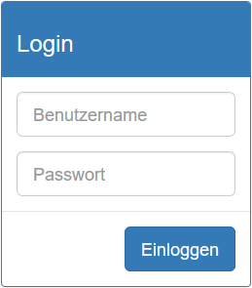
Konzept
Nutzer-Login – klassisch
Pass
PBKDF2
Salt
= ?
Browser
Server

Slide 11
Konzept
Nutzer-Login – vertraulich
Pass
PBKDF2
Salt
Pass
PBKDF2
Salt
= ?
Pass
PBKDF2
Salt
pseud. Benutzername
Pass
PBKDF2
pseud. Passwort
Salt
|| „secret“
Zugriffsschlüssel
Local Storage
Browser
Server

Slide 12
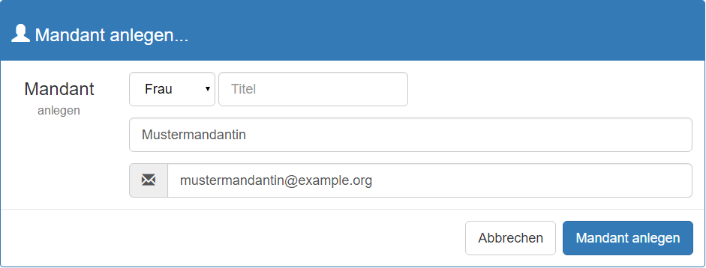
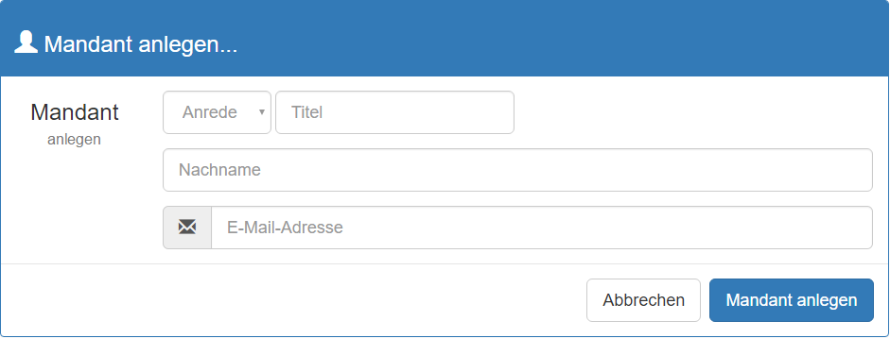
Konzept
Formulare – klassisch
Browser
Server

Slide 13
Konzept
Formulare – vertraulich
PRNG
K (Objektschlüssel)
ENC (AES-GCM)
Zugriffsschlüssel
Geschlecht: ENC_{K}(„w“)
Name: ENC_{K}(„Mustermandantin“)
E-Mail: ENC_{K}(„mustermandantin@example.org“)
Schlüssel: ENC_{Zugriffsschlüssel}(K)
Browser
Server

Slide 14
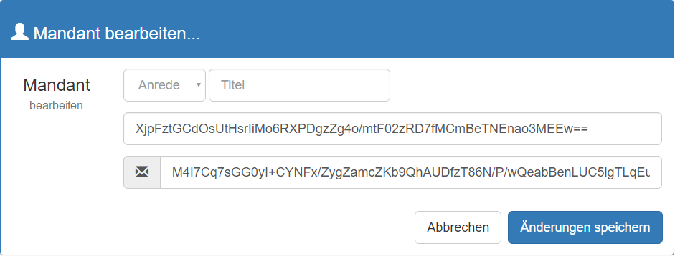
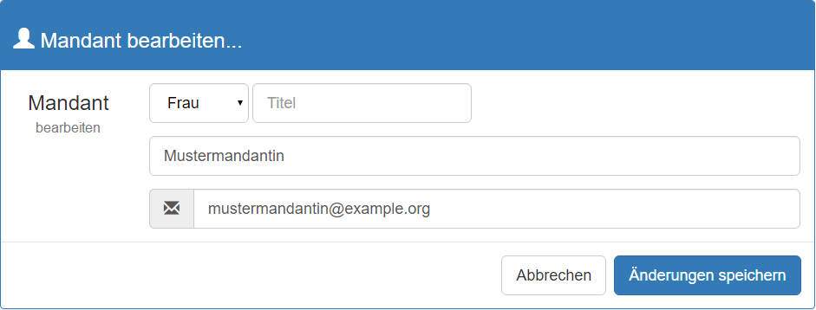
Konzept
Formulare – vertraulich
K (Objektschlüssel)
DEC (AES-GCM)
Zugriffsschlüssel
Geschlecht: ENC_{K}(„w“)
Name: ENC_{K}(„Mustermandantin“)
E-Mail: ENC_{K}(„mustermandantin@example.org“)
Schlüssel: ENC_{Zugriffsschlüssel}(K)
Browser
Server

Slide 15
Konzept
Schlüsselmanagement
Zugriffs-
schlüssel
Akten-
schlüssel
Dokument-
schlüssel
Kanzlei-
mitarbeiter
Dokument-
schlüssel
Nutzer-
schlüssel
Akten-
schlüssel
Dokument-
schlüssel
Zugriffs-
schlüssel
Zugriffs-
schlüssel
Dokument-
schlüssel
Mandant
Mandant
Nutzer-
schlüssel
Nutzer-
schlüssel
Dokument-
schlüssel

Slide 16
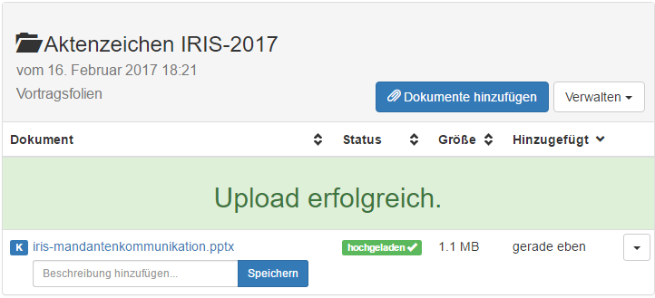
Konzept
Benachrichtigungen – klassisch
Mailserver
Browser
Server

Slide 17
Konzept
Benachrichtigungen – vertraulich
Mailserver
keine vertraulichen
Daten
?
vertrauliche Daten
Browser
Server

Slide 18
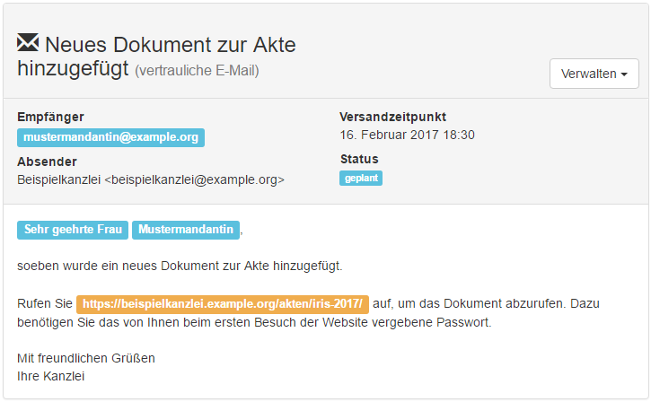
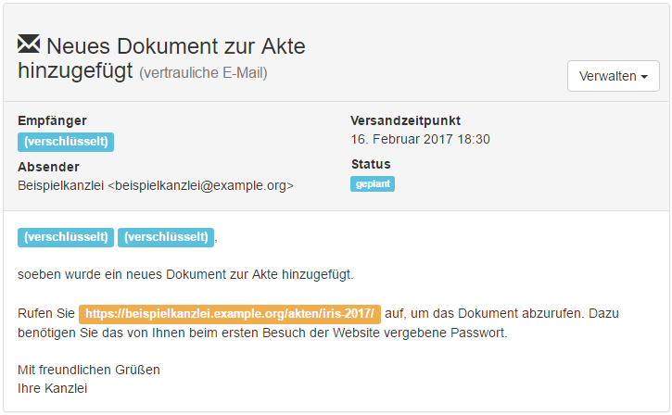
Konzept
Benachrichtigungen – vertraulich
Mailserver
K
?
Geschlecht: ENC_{K}(„w“)
PRNG
K (E-Mail-Schlüssel)
Name: ENC_{K}(„Mustermandantin“)
E-Mail: ENC_{K}(„mustermandantin@example.org“)
ENC (AES-GCM)
Browser
Server

Slide 19
Software
Implementierung
Erweiterung für Webanwendungs-Framework Django (Python)
JavaScript-Kryptographie unterstützt durch forge
kryptographisch sichere Zufallszahlen auch auf älteren Browsern
lauffähig auf allen modernen Browsern
Chrome, Firefox, IE / Edge, Android
Safari / iOS mit Einschränkungen
Schlüsselgenerierung
Dokumentschlüssel durch hochladenden Nutzer
alle anderen Schlüssel durch vertrauenswürdige Kanzlei
derzeit: primärer / sekundärer Infrastrukturbetreiber zusammengefasst

Slide 20
Konklusionen
Diskussion
 | Einfach f. Kanzlei | Akzeptanz Mandanten | Sicher | Erlaubt
Webplattform mit Ende-zu-Ende-Verschlüsselung | ✓ | (✓) | ✓ | ✓
Sicherheitsmodell erfüllt
sichere Kommunikation zwischen Anwalt / Mandant möglich
Outsourcing an Cloud-Dienst rechtlich möglich
durch Kryptographie auch Immunität gegenüber Datendiebstahl (passiver Angreifer)
Verschleierung von Mandatsverhältnissen optional
E-Mail-Benachrichtigungen möglich
Einschränkungen
Skalierbarkeit (derzeit max. 5000 Akten / Mandanten)
Sicherheit
„honest but curious“ starke Annahme, Browserkryptographie suboptimal
mögliche Lösung: installierbare Software als Ergänzung

Slide 21
Diskussion
Fragen?
Live-Demo?

Slide 22
Bildquellen / Lizenzen
http://findicons.com/icon/51302/open_folder
Autor: Harwen
Lizenz: gemeinfrei, nicht kommerziell
http://findicons.com/icon/185522/network_server
Autor: Silvestre Herrera
Lizenz: GNU/GPL
https://www.gnu.org/licenses/gpl.html
http://findicons.com/icon/86771/database_3
Autor: gakuseiSean
Lizenz: gemeinfrei, nicht kommerziell
http://findicons.com/icon/237875/document
Autor: Oxygen Team
Lizenz: GNU/GPL
https://www.gnu.org/licenses/gpl.html
http://findicons.com/icon/22141/pre_mail
Autor: Sebastiaan de With
Lizenz: gemeinfrei, nicht kommerziell
http://findicons.com/icon/226890/personal
Autor: David Vignoni
Lizenz: GNU/GPL
https://www.gnu.org/licenses/gpl.html
http://findicons.com/icon/51327/e_mail
Autor: Harwen
Lizenz: gemeinfrei, nicht kommerziell
http://findicons.com/icon/64633/user_female
Autor: Asher
Lizenz: Creative Commons Attribution (by)
http://icones.pro/en/beos-lock-png-image.html
Autor: Matthew McClintock
Lizenz: Design Science License
https://www.gnu.org/licenses/dsl.html
http://findicons.com/icon/64627/user_male
Autor: Asher
Lizenz: Creative Commons Attribution (by)

